Slide 1
Přijímací zkoušky na střední školy 2024/2025
Mgr. Jitka Follprechtová
Základná škola Žernosecká

Slide 2
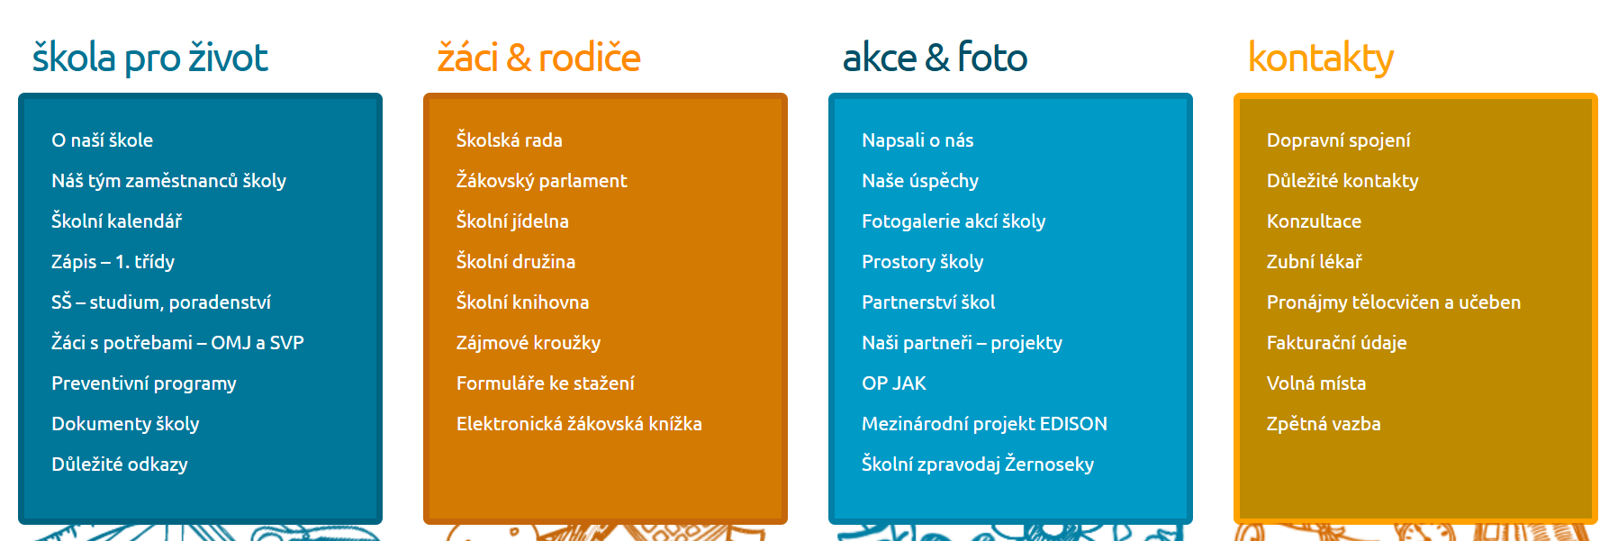
Základní informace na webu školy

Slide 3
Čtyřleté obory vzdělání, včetně nástavbového studia: termín: pátek 11. dubna 2025 termín: pondělí 14. dubna 2025
Obory šestiletých a osmiletých gymnázií: termín: úterý 15. dubna 2025 termín: středa 16. dubna 2025
Jednotná přijímací zkouška v náhradním termínu je stanovena pro všechny uvedené obory vzdělání na dny: termín: úterý 29. dubna 2025 termín: středa 30. dubna 2025
Termíny přijímacích zkoušek

Slide 4
Přihláška se podává třemi způsoby: www.dipsy.cz
1. elektronicky prostřednictvím IS na základě prokázání totožnosti s využitím prostředku pro elektronickou identifikaci,
2. v podobě výpisu získaného z IS – v tomto případě bude přihlášce přidělen unikátní identifikační kód, prostřednictvím něhož se řediteli zpřístupní údaje z přihlášky,
3. na tiskopisu, který stanoví ministerstvo a zveřejní jej způsobem umožňujícím dálkový přístup.
Přihlášky na střední školy
Nejzazší termín pro odeslání přihlášek uchazečem je 20. února.

Slide 5
Počet přihlášek
Uchazeč může podat nejvýše dvě přihlášky pro obor vzdělání s talentovou zkouškou a nejvýše tři přihlášky pro ostatní obory vzdělání. Maximálně možný počet podaných přihlášek může být tedy pět.
• Pořadí uvedených oborů vzdělání v přihlášce vyjadřuje přednostní volbu oboru vzdělání, tzn. že obory vzdělání v přihlášce jsou řazeny dle preference. Uvedené pořadí musí být ve všech podaných přihláškách shodné. Změna oboru vzdělání ani změna pořadí (preference uchazeče) není možná po uplynutí termínu pro podání přihlášek.

Slide 6
Přílohy k přihlášce
lékařský posudek o zdravotní způsobilosti ke vzdělávání (pokud to požaduje SŠ)
doporučení školského poradenského zařízení pro úpravu podmínek přijímacího řízení (pokud má žák podpůrné opatření)
hodnocení na vysvědčeních z předchozího vzdělávání (žáci obdrží společně s pololetním vysvědčením)
žádost o prominutí zkoušky z českého jazyka (pouze pro žáky cizince)

Slide 7
Centrum vygeneruje každému uchazeči jedinečné registrační číslo.
Na Email vám přijdou veškeré informace o přijímací zkoušce.
Pokud by vám chyběly nějaké údaje nebo přílohy, tak vás systém upozorní.
Proč podávat přihlášku přes Dipsy?

Slide 8
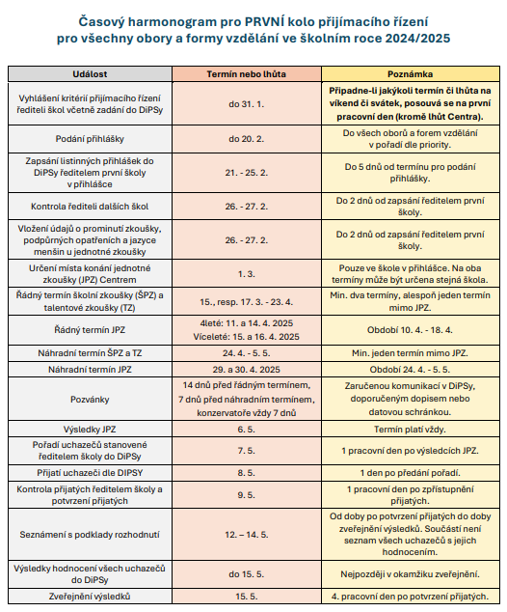

Slide 9
